Slide 1
Réussir le Test de Positionnement
Fiona Ratkoff, IA-IPR d’anglais
Zélia Malhaire, IAN pour les langues vivantes

Slide 2
Une présentation en deux parties:
Des pistes pour mieux préparer les élèves.
Zélia Malhaire présente plusieurs applications pour créer ou faire créer par vos élèves des QCM.

Slide 3
Mme Malhaire vous présentera également deux sites où vous trouverez de nombreux items du Test pour pouvoir entraîner vos élèves.
le lien interactif :
https://view.genial.ly/6558d314e91d3b0011686946/interactive-content-site-et-applications-pour-creer-des-quiz-et-des-qcm

Slide 4
Un Test qui évalue souvent autre chose que l’anglais
C'est un Test qui se présente plutôt comme un jeu de logique.
On tente une bonne réponse. On se trompe. On revient en arrière et on recommence.

Slide 5
On est d’accord:
Le niveau A1 du TDP n'est pas le niveau A1 (et c'est la même chose pour A2).
On évalue les élèves sur un lexique décontextualisé.
Le Test joue souvent sur un raisonnement et non seulement sur le sens.

Slide 6
Mais nous voulons que les élèves puissent réussir le Test. Voici quelques pistes:
Souligner l'importance du test sans exagérer: on peut dire "C'est un indicateur officiel".
Entraîner les élèves en salle multimédia régulièrement.

Slide 7
Créer et faire créer des QCM régulièrement en lien avec vos séquences (CE/CO/Grammaire et vocabulaire):
L'objectif est de manipuler, de voir quelle est la bonne réponse en réfléchissant à pourquoi les autres réponses sont fausses.
Faites ce travail en pairwork, en groupwork et développez la capacité de raisonner. C'est un jeu de logique la plupart du temps. Il faut trouver l'indice sur lequel porte la question.

Slide 8
Faire manipuler :
Donnez comme consigne : "Try to trick the rest of the class".
Changez le mot qui est important: remplacer "him" par "her"…

Slide 9
Attention
Théoriquement, pour qu'un QCM fonctionne, il faut savoir ce sur quoi porte le piège:
- un point de grammaire ou de vocabulaire? Lequel?
- un point de compréhension?

Slide 10
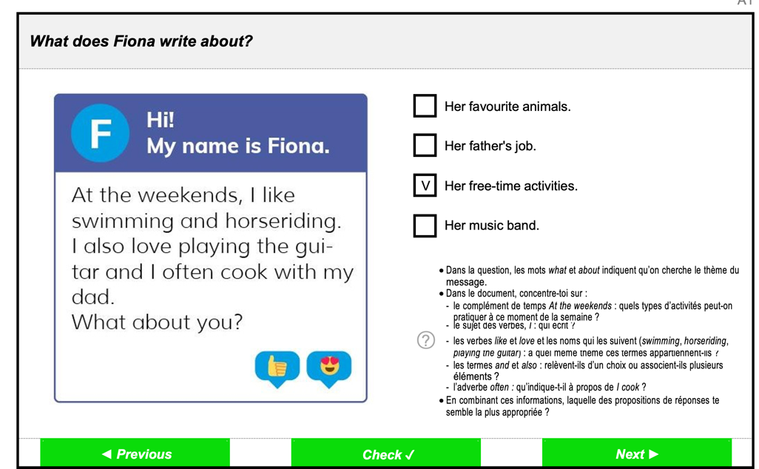
Travailler les stratégies de compréhension
Repérer le champ lexical

Slide 11
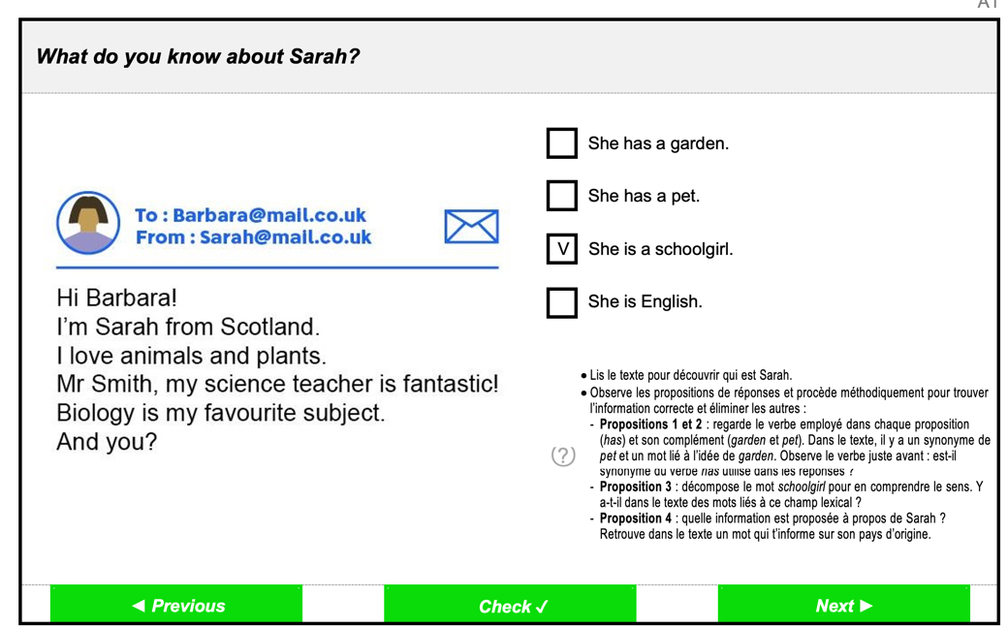

Slide 12
Repérage des wh-questions.
Repérage des mots connus/transparents (film, cinema, pizza...).
Repérage des temps (il faut connaître "will/going to/ be+ing du futur/can you…" en reconnaissance).

Slide 13
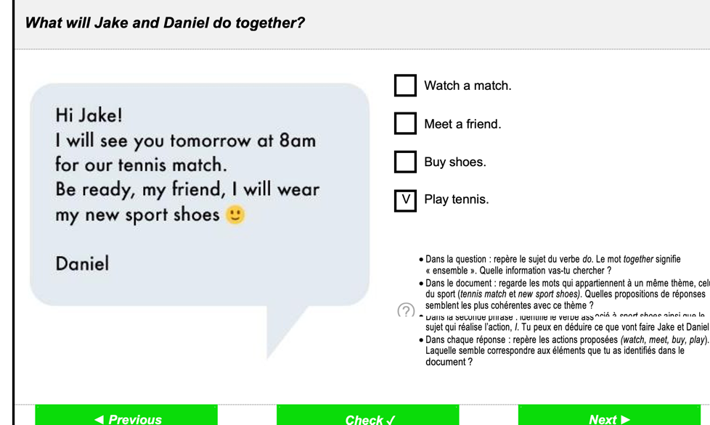
Repérer les pièges : ici c'est le mot "match" puis le mot "week".

Slide 14
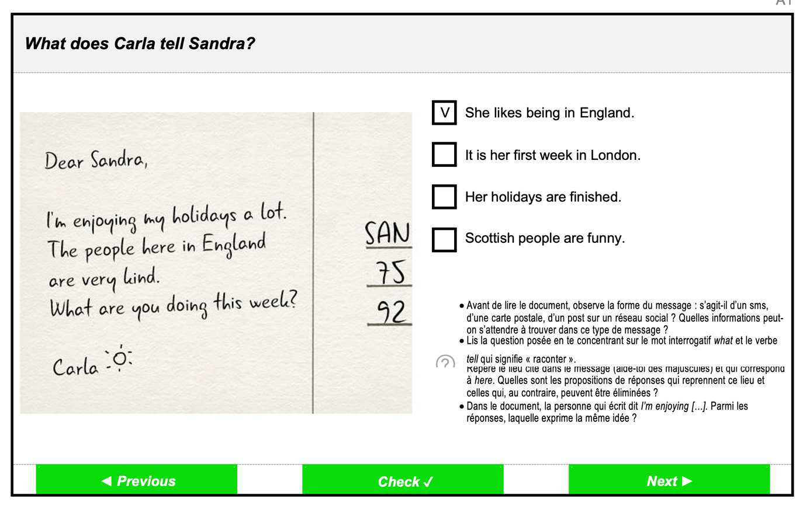

Slide 15
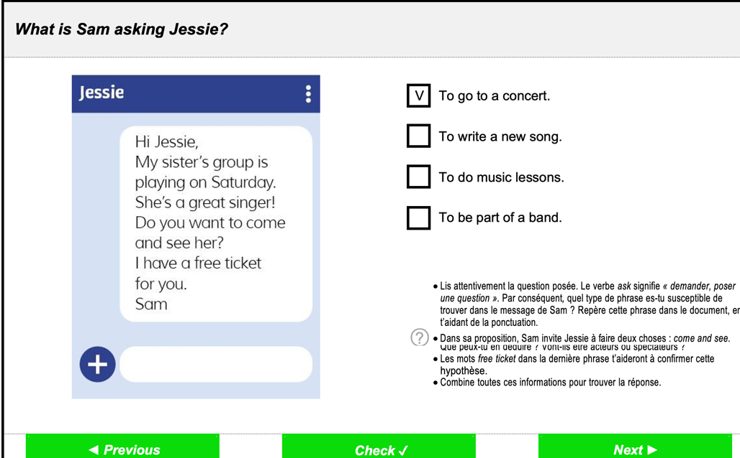
Repérer le mot important sur lequel porte le piège : ici le mot est "ticket"

Slide 16
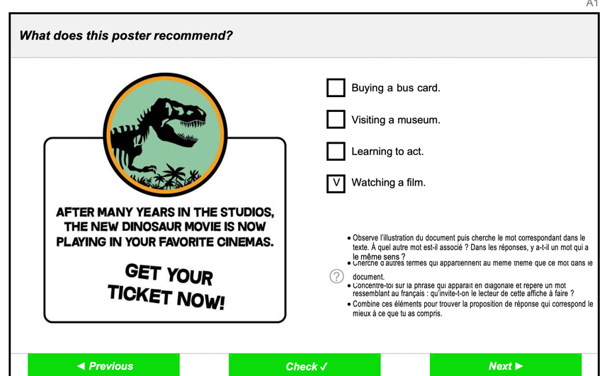

Slide 17
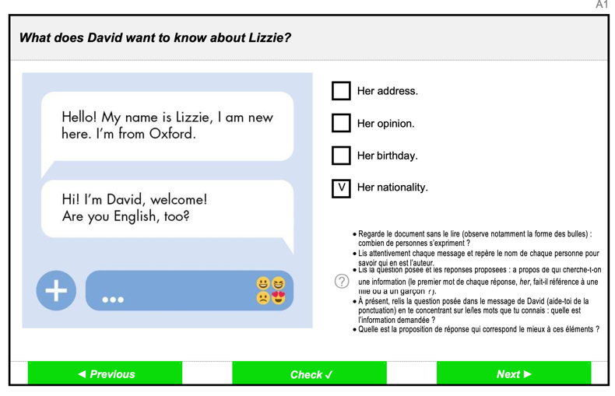
Faire attention à qui a écrit le message:

Slide 18
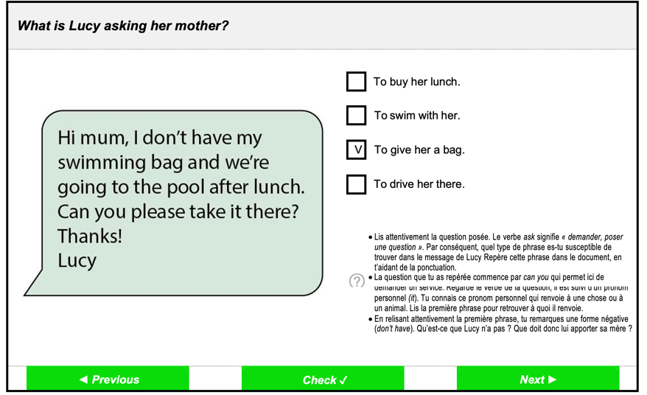
Faire attention à la négation:
"I don't have my bag"

Slide 19
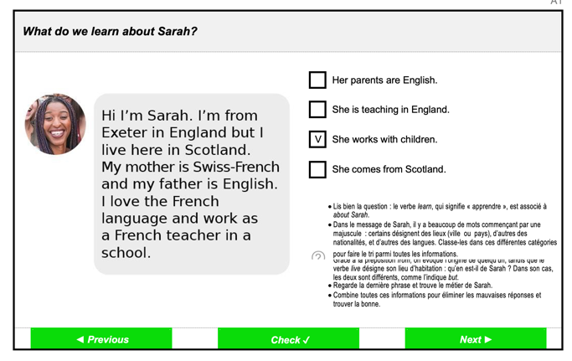
Il y a parfois plusieurs indices faux même au niveau A1:

Slide 20
Eliminer les réponses fausses et faciles d'abord: ici "She lives in England” (cela demande des connaissances culturelles).

Slide 21
Quelques conseils supplémentaires:
On coche même quand on n'est pas sûr.
On vise parfois la réponse la moins fausse.
Intégrer les QCM culturels/lexicaux/grammaticaux dans vos séquences.
Faites-les créer par vos élèves.
Créez-les vous-mêmes avec ChatGPT.

Slide 22
Faire un Quizlet avec les mots de base
will/going to/she is playing/ I would like
want vs. want to
Wh- questions/What does or do...
Why does...
my/your/his/her/
Have you got=do you have
can…

Slide 23
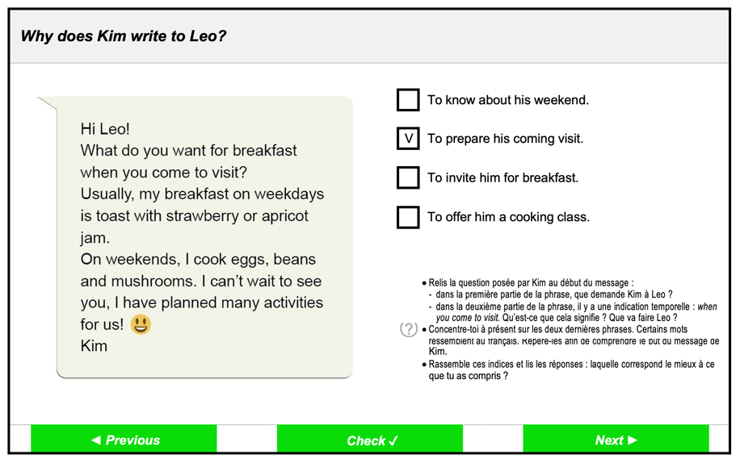
Pour le niveau A2: l’importance de lire le texte dans sa globalité:

Slide 24
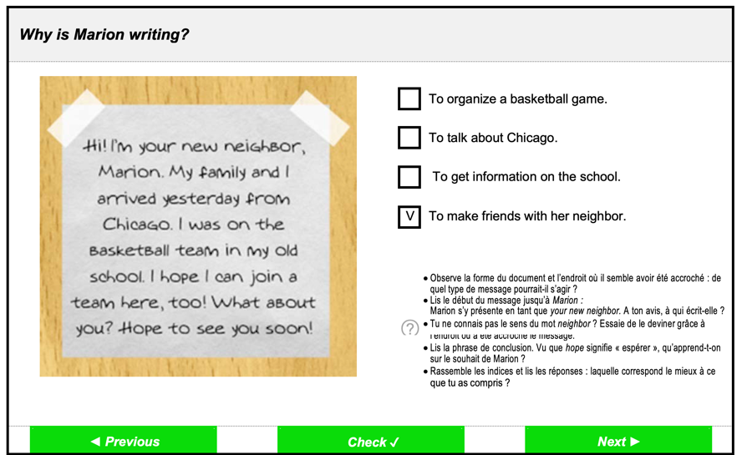
Déduire du contexte:

Slide 25
L’importance du repérage dans la CO:
Les mots accentués.
Les Wh- questions.
L’intonation montante ou descendante.

Slide 26
Page 8, 9 et 10 du fichier de la CO.

Slide 27
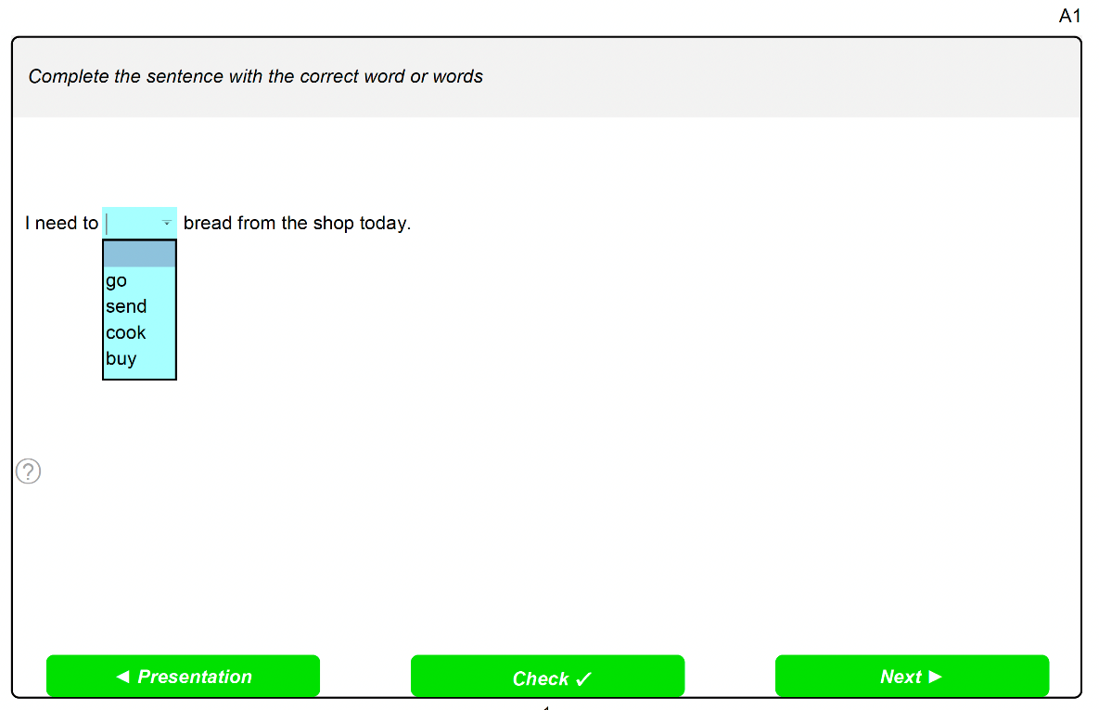
Pour le lexique, il faut faire apprendre du lexique aux élèves

Slide 28
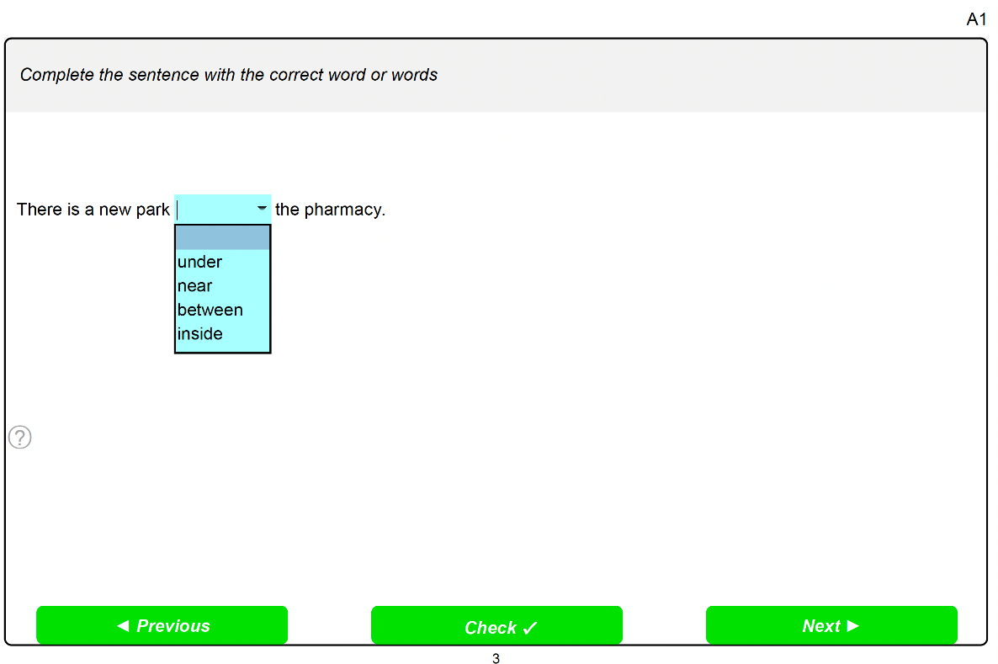
S’amuser à rebrasser le lexique en le changeant, en proposant des mots similaires.

Slide 29
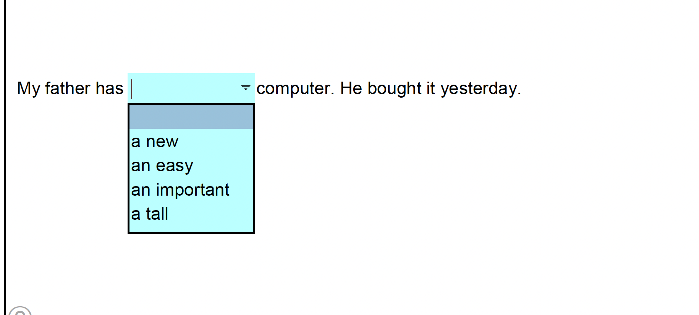

Slide 30
